Slide 1

LEÇONS TIRÉES DES PROJETS PILOTES DE PLAIDOYER BUDGÉTAIRE POUR METTRE FIN AU MARIAGE DES ENFANTS ET PROMOUVOIR L’ÉDUCATION DES FILLES en afrique de l’ouest et du centre
Projet éducation à voix haute
Filles, PAs Épouses
Aïcha Awa Ba
Consultante régionale en recherche et plaidoyer pour le projet Éducation à Voix Haute

Slide 2

Objectifs de la session
Présentation du projet EOL et du contexte du plaidoyer budgétaire
Présentation des résultats clés du rapport d’apprentissage sur les projets pilotes de plaidoyer budgétaire
Partage d’expérience autour du plaidoyer budgétaires par les OSC (Fin Mariage des Enfants et Éducation)
Discussion ouverte
Conclusion

Slide 3
Le Projet Éducation à Voix Haute:
Renforcer le plaidoyer collectif sur le mariage des enfants et l’éducation des filles en Afrique francophone de l’Ouest
Girls Not Brides: le partenariat mondial des organisations de la société civile qui travaillent ensemble pour mettre fin au mariage des enfants
Rassembler les coalitions pour l’éducation et mettre fin au mariage des enfants en Afrique de l’Ouest francophone
Soutenir le renforcement des capacités, l’apprentissage partagé et le plaidoyer collectif pour la mise en œuvre de lois, de politiques et de programmes visant à améliorer l’accès des filles à une éducation de qualité et à mettre fin au mariage des enfants.
Trois niveaux : National - Burkina Faso et Niger/ Régional - Afrique de l’Ouest francophone/ International
Au Burkina Faso & Niger
Renforcer la gouvernance des coalitions, avec un leadership accrus des jeunes et des femmes.
Renforcer les capacités institutionnelles
Établissement de relations et plaidoyer conjoint les coalitions FME et d’éducation
Formation à l’activisme des jeunes, renforcement des compétences des jeunes leaders
Au niveau régional et international
Plaidoyer et campagnes
Subventions aux OSC et aux coalitions pour le plaidoyer
Webinaires d’apprentissage
Participation à des événements régionaux et internationaux clés
Recherche menée par des jeunes sur l’éducation des filles et le mariage des enfants dans les contextes de crise.
Notes:
Our Education Out Loud-funded project focuses on Francophone West and Central Africa, a region where around 39% of girls are married before the age of 18 and where gender inequality in education is the highest in the world. The security crisis in the Sahel, and now Covid, have further reduced girls’ chances to continue their education.
The project supports shared learning and joint advocacy on child marriage and girls’ education and works at 3 levels:
National (and local) in Burkina Faso and Niger
Regional across FWCA
International

Slide 4
Contexte
Le mariage des enfants et l’éducation des filles en AOC
41% des filles sont mariées avant l’âge de 18 ans en AOC (4 filles sur 10) ce qui représente 60 millions de filles.
Malgré des progrès récents, les taux d’inégalité entre les sexes dans l’éducation en Afrique de l’Ouest et du Centre restent les plus élevés au monde. 28 millions de filles n’ont pas accès à l’éducation.
Au niveau régional, les chances des filles d’être alphabétisées diminuent de 5,7 % pour chaque année supplémentaire de mariage précoce.
Les rôles stéréotypés de genre et la pression des pairs limitent les perspectives d’avenir des filles et ont un impact sur l’ambition des filles de réussir à l’école, mais aussi sur leur probabilité d’abandonner l’école tôt et de se marier précocement.
Forte corrélation entre la vulnérabilité économique des ménages, le mariage des enfants et le manque d’accès des filles à l’éducation.

Slide 5




Les projets pilotes de plaidoyer budgétaire
Le plaidoyer budgétaire en faveur de la mobilisation domestique de ressources a émergé comme l’une des approches les plus préconisées pour que les OSC puissent encourager la redevabilité et l’appropriation des gouvernements dans l’élaboration, le financement et la mise en œuvre des politiques
Dans le cadre du projet EOL, Girls Not Brides a sélectionné et financé 8 OSC/coalitions à travers l’AOC pour les soutenir dans la mise en œuvre de projets de plaidoyer budgétaires
Les OSC/coalitions sont issues du Burkina Faso, Côte d’Ivoire, République Démocratique du Congo, Mali, Niger et Togo. Afin de garantir une certaine diversité, a sélection s’est basée sur le type de plaidoyer, le ciblage, la localisation et leur profile – avec une priorité pour les organisations dirigées par des Jeunes et/ou des femmes.
Girls Not Brides a limité son intervention dans l’élaboration et la mise en œuvre des projets et a privilégié un appui technique consistant à un renforcement de capacité continu personnalisé ainsi que des sessions sur (1) l’introduction à l’analyse budgétaire (2) l’exploration d’une étude de cas sur l’analyse/plaidoyer budgétaire et (3) formation sur la méthodologie à l’analyse budgétaire

Slide 6
Les projets pilotes
OSC ou organisation | Pays et localité | Thème de plaidoyer des intérêts budgétaires
AJDS – Association des Jeunes pour le Développement du Sourou | Burkina Faso – Province du Sourou | Projet de plaidoyer budgétaire pour l’éradication du mariage des enfants dans la commune de Tougan
CCNEJ - Cadre Consultatif Nigérien des Enfants et Jeunes | Niger - Tillabéry | Contribuer à la création d’un environnement protecteur propice au bien-être des filles par leur éducation et leur maintien à l’école
CFME – T Coalition pour la Fin du Mariage des Enfants au Togo | Togo - Communes de Lavié et Kouma | Contribuer à mettre fin au mariage des enfants dans les communes de Lavié et Kouma par son inclusion dans les plans communaux de développement (PDC), la planification communale et les budgets
CONAMEB – Coalition Nationale contre le Mariage des Enfants au Burkina Faso | Burkina Faso - Ouagadougou | Renforcer les capacités de 25 membres de la Coalition sur l’analyse budgétaire et le plaidoyer et mener un plaidoyer budgétaire au niveau institutionnel pour promouvoir la fin du mariage des enfants
FEMAC – Fédération d’Exploitation Miniers Artisanaux | République démocratique du Congo (RDC) - Goma | Encourager les décideurs budgétaires à s’approprier l’amélioration de l’éducation des filles vulnérables en augmentant le budget alloué au secteur de l’éducation.
GFM3 – Génération Femmes du Troisième Millénaire | Côte d’Ivoire, Région du Tonkpi | Contribuer au développement de refuges pour 100 filles survivantes de violences basées sur le genre (VBG) et filles mariées survivantes de violences domestiques, mais aussi pour les étudiantes sans tuteurs dans la région du Tonkpi par le biais d’un plaidoyer budgétaire
JAAD – Jeunesse Africaine et Actions de Développement | Niger - Niamey | Contribuer à l’augmentation de l’allocation budgétaire pour les femmes et les enfants afin de lutter efficacement contre le mariage des enfants.
SIA Mali – Solidarité Internationale pour l’Afrique | Mali | Renforcer la protection de l’enfance au Mali grâce à un plaidoyer budgétaire pour mettre fin au mariage des enfants.

Slide 7
Leçons tirées des projets pilotes
Leçon 5 :
La promotion de l’utilisation des données probantes issues de l’analyse budgétaire est essentielle pour le plaidoyer fondé sur des données probantes
Leçon 6:
La nécessité de repenser le plaidoyer budgétaire pour mettre fin au mariage des enfants et promouvoir l’éducation des filles dans le contexte de crise de l’AOC doit être abordée
Leçon 1:
Positionner le gouvernement comme leader légitime pour mettre fin au mariage des enfants et promouvoir l’éducation des filles grâce au plaidoyer budgétaire
Leçon 3 :
Favoriser la participation communautaire au plaidoyer budgétaire favorise l’appropriation et la durabilité des solutions
Leçon 4:
Faire progresser la budgétisation décentralisée pour l’élimination du mariage des enfants et la promotion de l’éducation des filles est fondamental
Leçon 2:
Accroître la visibilité et rehausser le profil politique du mariage des enfants et de l’éducation des filles nécessitent de tirer parti de l’expertise et du renforcement des capacités des OSC

Slide 8
Leçon 1:
Sur le renforcement du leadership de l’état dans le financement des politiques FME et de l’éducation des filles
Le plaidoyer budgétaire réaffirme la redevabilité des autorités à élaborer/renforcer et financer de manières appropriée les cadres politiques: l »es dirigeants des gouvernements locaux impliqués dans les projets pilotes ont unanimement reconnu la nécessité d’inclure la FME et l’éducation des filles dans les plans de développement local.
  En Côte d’Ivoire, le projet a abouti sur l’engagement du Ministère de la famille, de la femme et de l’enfant, par l’intermédiaire de la Direction régionale de la famille, de la femme et de l’enfant, d’élargir le mandat du foyer pour les survivants VBG afin d’accueillir les écolières vulnérables pour leur maintien à l’école.
  Au Burkina Faso, à l’occasion d’un atelier de plaidoyer budgétaire organisée par la CONAMEB dans la Région de l’Est incluant les autorités régionales décentralisées, le représentant du Gouverneur a exhorté les dirigeants communautaires et les autres autorités décentralisées à jouer leur rôle en allouant des ressources substantielles pour créer un environnement sûr permettant aux filles de rester à l’école.

Slide 9
Leçon 2:
Accroître la visibilité et rehausser le profil politique du mariage des enfants et de l’éducation des filles en tirant parti de l’expertise et du renforcement des capacités des OSC
La majorité des OSC subventionnées ont privilégié la production d’outils pour le renforcement de capacité en analyse budgétaire, afin de mieux accompagner le gouvernement à allouer les ressources nationales de manière plus équitable aux droits de l’enfant et aux questions de genre.
Au Niger, l’ONG JAAD a organisé une journée de plaidoyer parlementaire et gouvernemental réunissant 30 femmes et 10 hommes parlementaires pour (1) examiner tous les documents de politique publique qui intègrent les actions FME et (2) fournir un renforcement des capacités d’introduction sur le plaidoyer budgétaire pour mettre fin au mariage des enfants.
Au Burkina Faso, l’AJDS a organisé un atelier spécifique pour analyser le PDC et le PAI afin d’identifier les lacunes et les opportunités d’intégrer des lignes budgétaires sensibles à l’élimination du mariage des enfants à Sourou. En outre, le projet pilote de plaidoyer budgétaire a permis à l’AJDS de sensibiliser le public aux mécanismes de plainte et de signalement de l’AJDS.

Slide 10
Leçon 3 :
Favoriser la participation communautaire à la mobilisation budgétaire et à l’appropriation des solutions
Les OSC ont capitalisé sur la collaboration de longue date établie avec les dirigeants communautaires en:
Dans le cadre du plaidoyer mené par la CFME-T au Togo, les chefs traditionnels ont reconnu l’importance d’être à l’avant-garde de la mobilisation, comme illustré par le chef du canton de Kouma : « … j’ai souvent participé à des formations auxquelles je n’ai jamais été convaincu. Mais, celle-ci, je l’ai beaucoup aimé parce que votre approche a touché les problèmes que nous vivons. Elle répond aux réalités de notre milieu et nous engage à chercher nous-mêmes les solutions. En tant que chef canton, je dois éveiller les notables pour planifier des rencontres avec la commune sur le sujet»
En Côte d’Ivoire, le plaidoyer budgétaire mené par le GFM3 a également visé à lutter contre l’insuffisance et l’informalité de la participation citoyenne dans les processus budgétaires.
1. Soutenant la mobilisation durable des ressources nationales pour mettre fin au mariage des enfants et promouvoir l’éducation des filles.
2. Démocratisant l’accès au contrôle citoyen sur l’action publique et le budget.
3. Sensibiliser immédiatement le public au contre-pouvoir des citoyens pour exiger que le gouvernement rende des comptes pour agir et investir en faveur de l’ECM et de la promotion de l’éducation des filles.

Slide 11
Leçon 4:
Faire progresser la budgétisation décentralisée pour l’élimination du mariage des enfants et la promotion de l’éducation des filles
Constat partagé parmi les OSC subventionnées : les plans de développement communaux n’intègrent pas l’élimination du mariage des enfants et restent très évasifs sur la promotion et la rétention des filles à l’école.
Le manque de précision des documents budgétaires et politiques au niveau décentralisé a incité les OSC à plaider pour que les autorités locales réorientent les ressources vers des programmes et des activités FME et SCOFI.
Au Togo, la CFME-T a relevé que deux communes cibles n’aient pas spécifiquement intégré dans leurs plans de développement communaux le mariage des, alors sous-entendu sous été la cause la lignes budgétaire « Protection sociale ».
La CFME-T a collaboré avec les maires de Kouma et de Lavié qui ont renforcé leurs plans communaux de développement en dépit des difficultés relatives au refus du Ministère de la Décentralisation à modifier la nomenclature budgétaire pour y intégrer une ligne budgétaire protégeant l’enfance ou favorable à la lutte contre le mariage des enfants.

Slide 12
Leçon 5 : Promouvoir l’utilisation des données probantes issues de l’analyse budgétaire pour promouvoir un plaidoyer basé sur les preuves
Impact du plaidoyer budgétaire plus important lorsque il est associé à une analyse budgétaire et le renforcement de capacité des acteurs clés, en particulier des décideurs locaux.
Lacunes persistantes: coordination quasi inexistante entre les secteurs concernés - insuffisance de la concertation entre les secteurs de éducation, la protection et SSR.
La ponctualité du plaidoyer est aussi importante:
  En RDC, la FEMAC a mené son plaidoyer budgétaire après l’adoption de la loi de finances 2022. Ils ont réussi à obtenir l’engagement des élus d’intégrer une ligne budgétaire sur l’ECM et l’éducation des filles dans la loi de finances 2023, cependant, la crise sécuritaire qui affecte la région pourrait rapidement inverser les priorités budgétaires dans l’intervalle.

Slide 13
Leçon 6:
Sur la nécessité de repenser le plaidoyer budgétaire pour mettre fin au mariage des enfants et promouvoir l’éducation des filles dans un contexte de crise
Impact des crises humanitaires prolongées. Dans toute la région, la lutte des OSC pour mettre fin au mariage des enfants et promouvoir l’éducation des filles a été sérieusement entravée par les bouleversements politiques, les conflits armés violents, les catastrophes naturelles et la pandémie de Covid-19.
Complexité du plaidoyer budgétaire en contexte de crise: priorisation des dépenses sécuritaires, aggravant les coupes budgétaires pour les secteurs sociaux de base (éducation, protection…) + opacité des informations budgétaires et instabilité des gouvernement (roulement des ministères)
6/8 OSC subventionnées sont basées dans des pays touchés par de graves crises sécuritaires ou l’instabilité politique. 3 OSC ont été gravement entravées par la crise pendant la mise en œuvre et le suivi du projet.
Nécessité de mener une évaluation des risques et élaborer des stratégies d’atténuation afin de soutenir le travail de plaidoyer budgétaire des OSC, même en temps de crise.

Slide 14
Limites du projet et recommandations pour une mise à échelle
Limites
Conflits armés et l’instabilité politique en l’Afrique de l’Ouest et du Centre ont gravement entravé les efforts des OSC dans le plaidoyer budgétaire. 3 OSC ont interrompu la mise en œuvre ou le suivi du projet en raison d’une crise politique et sécuritaire.
Le Burkina Faso a été dans un état de transition permanent cette année avec deux coups d’État politiques en 2022 – la CONAMEB a dû suspendre ses activités prévues. Ils ont finalement pu mettre en œuvre leur atelier de plaidoyer budgétaire début décembre 2022.
Au Mali, les attaques terroristes qui frappent le pays depuis 2012 continuent de menacer l’activisme de la société civile. Dans la municipalité de Sanando et N’Guendo, des membres de l’OSC SIA Mali ont été enlevés et agressés.
En RDC, la FEMAC a pu mener à bien son projet pilote de plaidoyer budgétaire, mais la fin de son projet a coïncidé avec une intensification des conflits armés et des massacres dans la région du Nord-Kivu.
Recommandations
Renforcer la visibilité des OSC auprès des communautés et des acteurs du service public, y compris les acteurs de la santé, de l’éducation et de la protection sociale :
Établir des directives sur une méthodologie d’analyse budgétaire pour les pays partageant la configuration budgétaire – et fédérer les OSC autour d’un plaidoyer budgétaire régional (e.g. UEOMA)
Le plaidoyer budgétaire doit être mené en temps opportun. Les OSC devraient être bien informées du calendrier politique et du cycle budgétaire afin de planifier stratégiquement leur plaidoyer budgétaire et le moment le plus approprié de l’année
Promouvoir une approche intersectionnelle et intergénérationnelle du plaidoyer budgétaire

Slide 15
Témoignage d’une OCS dirigée par des jeunes sur l’impact du plaidoyer budgétaire
Le renforcement des capacités de plaidoyer budgétaire a aidé l’AJDS à développer des arguments solides pour convaincre les dirigeants communautaires et le conseil municipal et a créé une adhésion au projet. Ce soutien leur a permis de prendre la tête du comité d’analyse du Plan annuel d’investissement (PAI) et du Plan communal de développement (PCD) de Tougan pour les questions relatives au mariage des enfants et à l’éducation des filles.
Le coordinateur de l’AJDS au Burkina Faso soutient que l’un des principaux enseignements tirés des projets pilotes de plaidoyer budgétaire est le suivant : « pour réussir dans le plaidoyer, il est nécessaire d’impliquer tous les acteurs gravitant autour du thème du plaidoyer. Ainsi, dans le cadre de notre projet de plaidoyer budgétaire, les acteurs de la santé, de l’éducation et de la protection sociale, les acteurs de la mairie, les chefs coutumiers et religieux, les OSC dirigées par des femmes et des jeunes ont été impliqués. Il ajoute que toutes ces parties prenantes ont joué un rôle déterminant dans la collecte de données pertinentes sur leur expérience et sur la manière dont le plaidoyer pourrait mieux les servir.

Slide 16
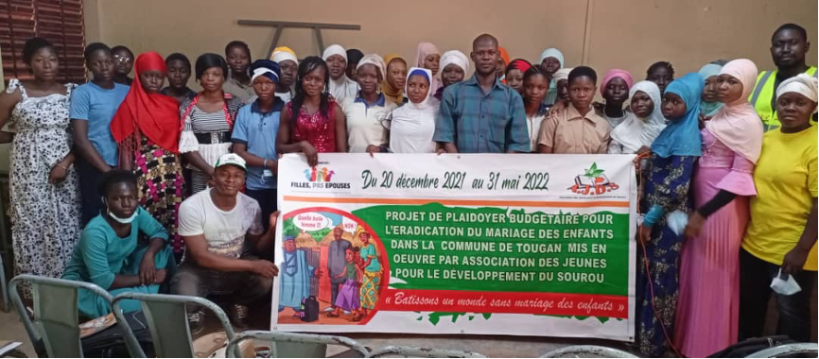
Le plaidoyer budgétaire en image
Atelier de plaidoyer verser les membres du club de filles – AJDS au Burkina Faso

Slide 17
Intervention de l’ Association des jeunes pour le développement du sourou

Slide 18
Projet de plaidoyer budgétaire pour l’éradication du mariage des enfants dans la commune de Tougan – Aperçu de l’impact du projet
Partages d’expériences dans la majorité des grandes rencontres (cadre de concertation provinciale , cluster protection….)
Financement des activités de sensibilisations de masses ( diffusions des émissions) pendant les periodes de congés par la Délégation Spéciale de Tougan
En matière de plaidoyer l’AJDS est consulté par les acteurs de projet et aussi par les organisations de la société civile ( les consultations portent sur le processus de plaidoyer)
Le procesus de signalement de cas de VBG est de plus en plus opérationnel
L’engagement des leaders coutumiers et religieux s’observent dans leur comportement quotidien
Les Clubs de jeunes filles participant également à la prévention et à la gestion des cas de VBG dans les écoles et même dans leurs secteurs . Cette approche crée un système d’alerte précoce dans la prevention et la gestion des cas

Slide 19
Intervention de LA Coalition nationale pour l’éducation pour tous au burkina faso

Slide 20
Partage d’expérience Plaidoyer pour l’accroissement du financement de l’éducation inclusive et de l’éducation en situation d’urgence.
En 2020, 2021 et 2022, la CN-EPT/BF a réalisé des états des lieux sur la mise en œuvre de la Stratégie Nationale de l’éducation inclusive et de la Stratégie Nationale de l’éducation en Situation d’urgence dans le contexte de crise sécuritaire du Burkina Faso.
Défis adressés par le projet de plaidoyer budgétaire
Les rapports alternatifs élaborés sur la base de ces états des lieux ont montré clairement que les indicateurs ne seront pas atteints dans la mesure où la mise en œuvre de ces deux stratégies souffrent d’insuffisances de financement. Car la plupart des actions prévues dans ces deux documents de stratégie n’ont pas connu de mise en œuvre.
C’est alors que la Coalition va décider d’engager des actions de plaidoyer auprès du Ministre de l’Economie et des finances, du ministre de l’éducation nationale et du président de l’Assemblée Nationale au niveau national. Au niveau, local, auprès des conseils des collectivités territoriales (communal et régional).
Elle va mettre en place des groupes de plaidoyer au niveau national et local. Les groupes de plaidoyer mis en place ont été regroupés et formés sur le plaidoyer, le leadership et les stratégies d’influence. Au cours de cette formation, des plans et message de plaidoyer ont été élaborés pour le niveau national, le niveau régional et le niveau communal.

Slide 21
Défis, opportunités et impact
En termes de défis, il s’agissait pour nous de convaincre les décideurs ciblés afin qu’ils accèdent à nos demandes de changements à savoir accroitre le financement de l’éducation inclusive et de l’éducation en situation d’urgence.
En termes d’opportunité, il faut retenir que le pays s’est engagé dans la mise en œuvre de l’ODD4 à travers le plan sectoriel de l’Education et de la Formation, la mise en œuvre du Plan Stratégique de Développement de l’Education et de la Formation, la mise en œuvre de la décentralisation, la Loi 013, la Constitution du 02 juin 1991.
Impact
  Le budget alloué à l’ESU est passé de 197 millions en 2020 à 1milliards 500 millions de FCA en 2023.
  Le budget alloué à l’éducation des filles de 350 millions en 2020 à 400millions en 2023
  Le budget alloué à l’éducation des enfants handicapés de122 750 000 FCFA en 2019-2020 à 138 850 000 en 2021/2022
Perspectives: Poursuivre le plaidoyer pour l’accroissement du budget de l’éducation et l’adaptation des procédures financières au contexte de l’urgence au niveau national et local.

Slide 22
Intervention de LA GFM3

Slide 23
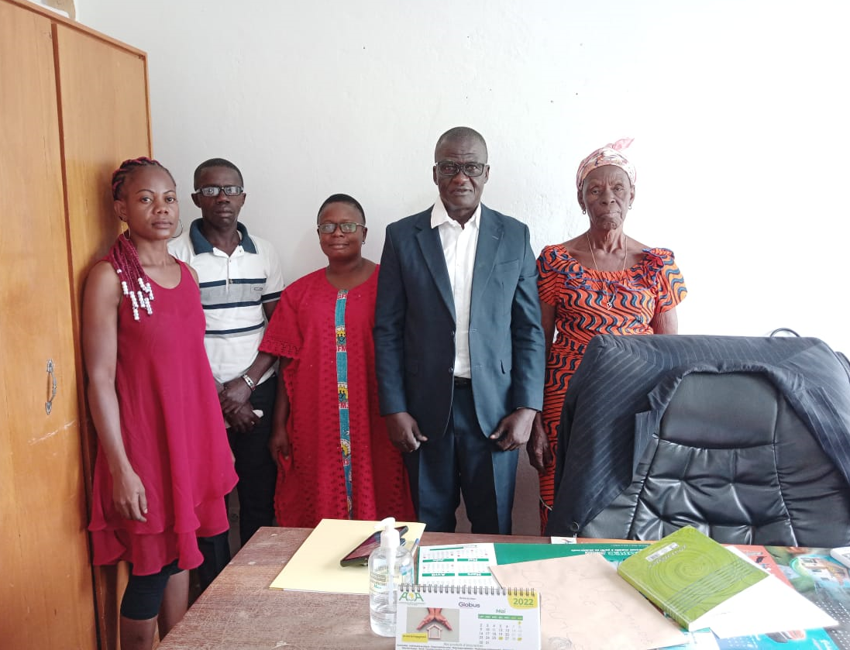
PROJET : PLAIDOYER BUDGETAIRE EN VUE DE SOUTENIR LA LUTTE CONTRE LE MARIAGE DES ENFANTS DANS LA SOUS-PREFECTURE DE LOGOUALE et de Danané DU 1ER février AU 30 mai 2022*

Slide 24
1/ UN APERCU DE L’OBJECTIF GÉNÉRAL
Contribuer au développement de foyers d’hébergement pour 100 filles victimes de violences basées sur le genre (VBG) et filles-épouses victimes de violences conjugales, dans la Région du Tonkpi, à l’Ouest de la Côte d’Ivoire à travers un plaidoyer budgétaire.
2 / LES OBJECTIFS SPECIFIQUES
Analyser le budget public sur le financement des foyers d’hébergement des filles vulnérables, dans la région du Tonkpi, à l’Ouest de la Côte d’Ivoire ;
Renforcer les capacités des communautés de la Sous-préfecture de Logoualé et de la ville de Man, à l’Ouest de la Côte d’Ivoire, en matière d’analyse et de plaidoyer budgétaire et les sensibiliser sur les conséquences du mariage des enfants ;
Élaborer le plaidoyer budgétaire et Mener une campagne de plaidoyer auprès des autorités compétentes.

Slide 25
3/ RESULTATS ATTENDUS
Une analyse budgétaire sur le financement des foyers d’hébergement des filles vulnérables, dans la région du Tonkpi, à l’Ouest de la Côte d’Ivoire est faite ;
Les capacités des communautés de la Sous-préfecture de Logoualé et de la ville de Man, en matière d’analyse et de plaidoyer budgétaire et sur les conséquences du mariage des enfants sont renforcées ;
Le plaidoyer budgétaire est élaboré avec la communauté et une campagne de plaidoyer auprès des autorités compétentes est menée.
4/ ACTIVITÉS PRÉVUES
Etape 1 : Analyse Budgétaire
Collaboration avec un expert pour effectuer une analyse budgétaire afin d’accéder à des informations budgétaires ;
Analyse de ces informations, les expliquer et en tirer les conséquences ;
Utilisation de ces informations pour le plaidoyer budgétaire

Slide 26
Etape 2 : Renforcement des capacités et sensibilisation
Renforcement des capacités des communautés de la Sous-préfecture de Logoualé et de la ville de Man, afin de leur montrer l’impact du budget sur les axes de développement et les motiver à participer à l’élaboration du budget de leur localité afin que leur besoin soit pris en compte, particulièrement celui de foyer d’hébergement.
Sensibilisation de la population de la Sous-préfecture de Logoualé et de la ville de Man sur les conséquences du mariage des enfants et des violences conjugales.
Etape 3 : Élaboration du plaidoyer budgétaire et Rencontres de plaidoyer
Le plaidoyer budgétaire sera élaboré en tenant compte de l’analyse budgétaire et des propositions de la communauté.
L’équipe projet effectuera différentes rencontres de plaidoyer auprès de :
Directeur Régional du Ministère de la Femme, de la Famille et de l’Enfant du Tonkpi / Conseiller Régional du Tonkpi / Préfet de Man / Maire de Man / Sous-préfet de Logoualé / Maire de Logoualé / La confédération des Guides Religieux / Les partenaires techniques / Le secteur privé.

Slide 27
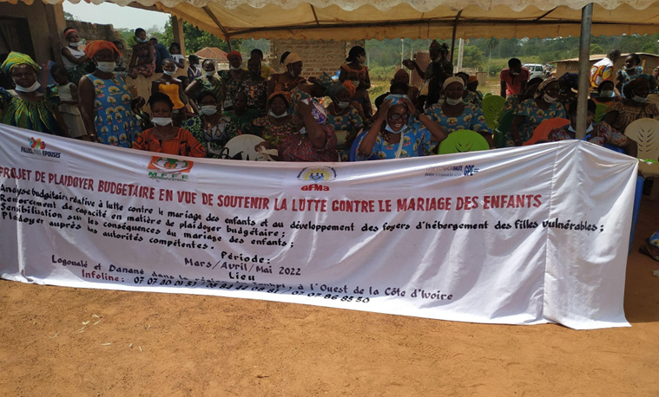
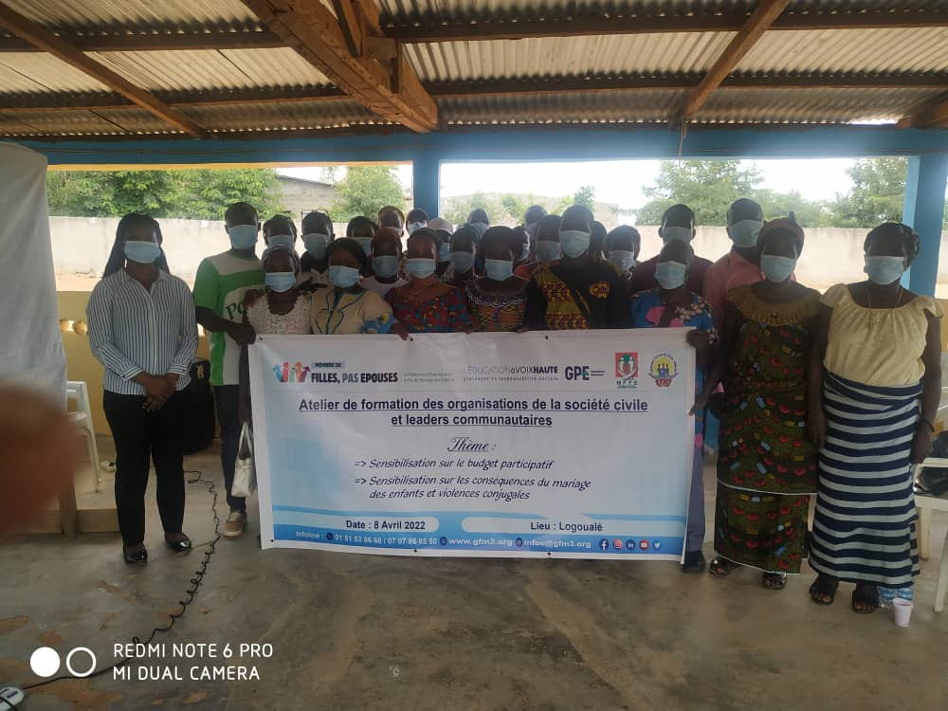

Slide 28
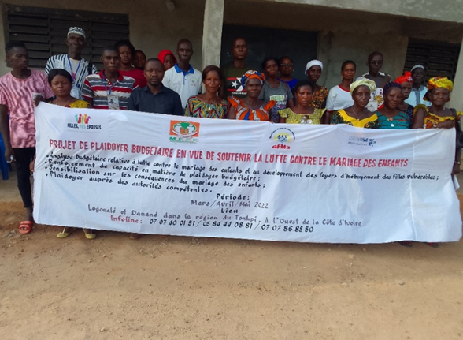
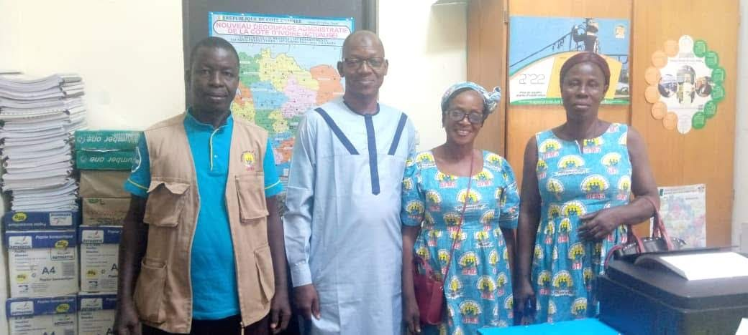

Slide 29
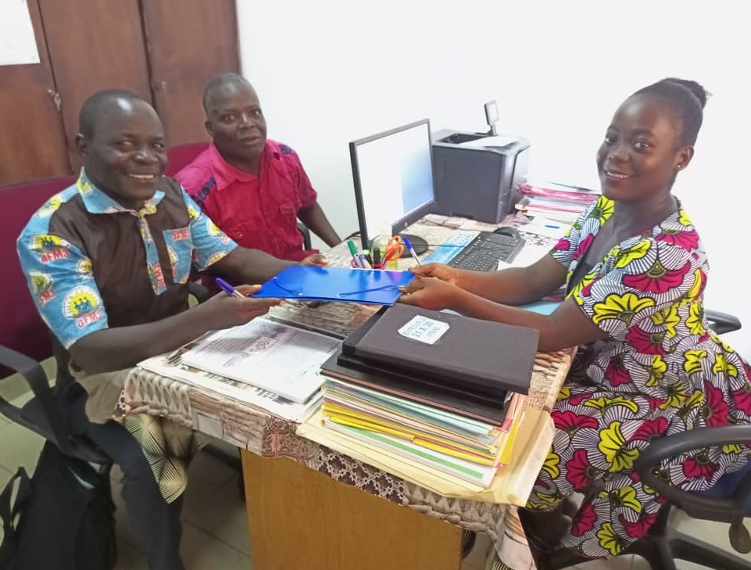
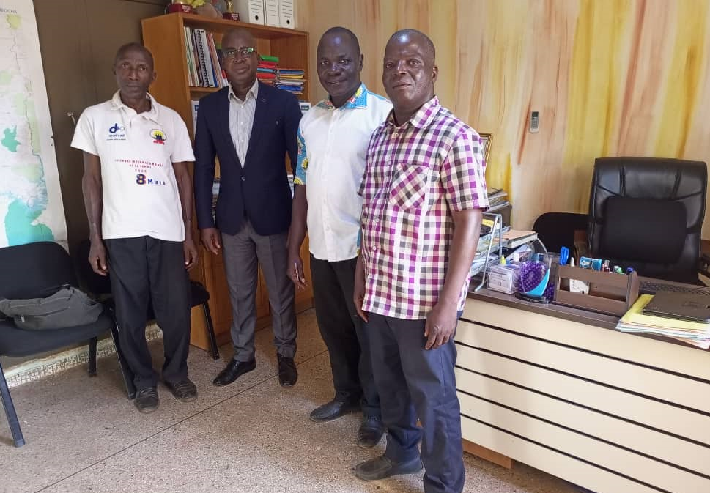

Slide 30
5/DEFIS ET LIMITES
Nous avons eu plusieurs difficultés a savoir:
- Le refus de partager le budget de la collectivité indexée
Changement de consultant pour cause d’impossibilité d’avoir accès aux données
Nous avons plusieurs défis :
Les leaders communautaires acceptent de s’intéresser au budget de leur localité
Informer les communautés de la possibilité de d’avoir accès et d’influencer le budget de leur localité.

Slide 31
6/ LES RESULTATS OBTENUS
Le projet a permis d’acquérir des avances dans le maintien de la jeune fille a l’école . La thématique est d’autant plus d’actualités qu’elle a suscite des réactions de la part des autorités .
Danané:
Le maire de la localité a par son adjoint promis relayer notre plaidoyer en vue du maintien de la jeune fille à l’école. Ce faisant séance tenante, il a souhaité l’aide des ONG surtout de GFM3 qui était porteur de ce message.
Aujourd’hui c’est chose faite .GFM3 qui met en œuvre un projet dénommé SWEDD EDUCATION qui a pour but de maintenir la jeune fille a l’école, a déposé ses valises à Danané au sein du LYCEE ZINGBE MATHIAS.
Ce projet touche à Danané près de deux cohortes de 189 filles donc au total 378 filles du premier cycle du secondaire. Il vise à les aider à passer le second cycle en vue de devenir des femmes leaders de demain.

Slide 32
Logoualé:
Le plaidoyer a porté sur la possibilité de donner aux jeunes filles d’achever leur parcours scolaire. En effet, il avait été suggéré la construction de foyer d’hébergement, faute de quoi le centre CECAREF pouvait héberger les jeunes filles élèves. Le centre pourrait permettre d’avoir un abri sur et leur permettre d’étudier en toutes quiétudes.
Cette année scolaire nous avons eu deux sollicitations pour héberger les filles, que nous sommes en train d’examiner car les pensionnaires étaient en vacances mais avec la reprise depuis le 17 novembre 2022cela sera examiner et valider pour permettre aux jeunes d’aller à l’école en tout quiétude.

Slide 33
7/RECOMMANDATIONS
C’est d’inviter les autorités a un table ronde pour échanger avec eux sur des évidences du budget des municipalités ou du conseil régional non exécuté / inexistantes pour la promotion ou le maintien de l’éducation de la fille.
C’est de poursuivre l’action même à la fin du projet jusqu’à obtenir gain de cause ou être entendu des autorités.

Slide 34
8/BONNE PRATIQUE ET LECONS APPRISES
La nécessité de renforcer l’action de mobilisation communautaire
La présentation du projet a la communauté avant l’implémentation a permis un plus grand engagement et une grande implication
L’engagement des chefs communautaires dans les processus de préparation et de réalisation des ateliers a permis de mobiliser un grand nombre de bénéficiaires (directs et indirects)

Slide 35
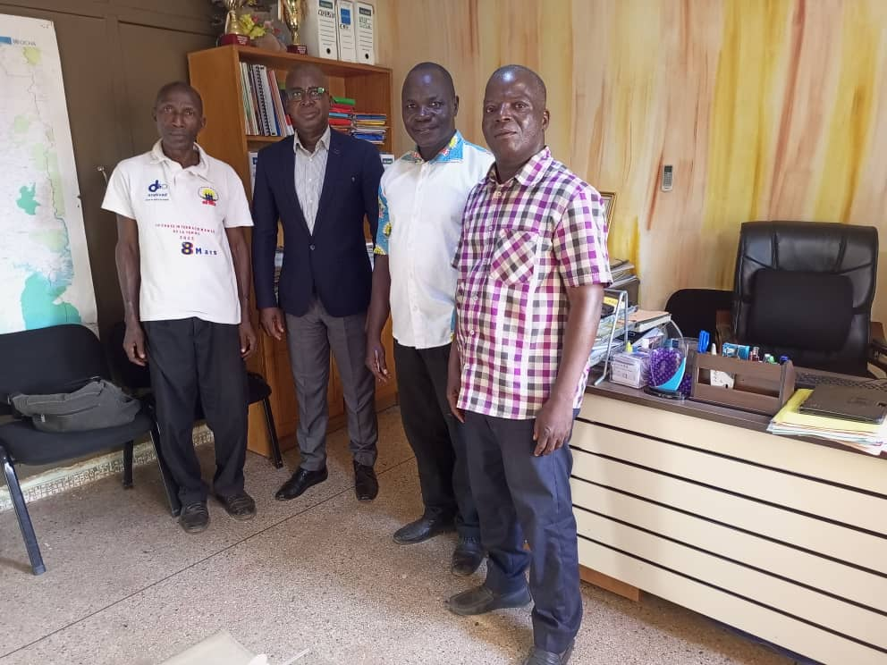
IMAGE DU DIRECTEUR REGIONAL REPRESENTANT LE MINISTERE DE LA FEMME , DE LA FAMILLE ET L’ENFANT AVEC LE FACILITATEUR ET LES CREPRESENTANTS DES COMMUNAUTES DANS LE DISTRICT DES MONTAGNES

Slide 36



Slide 37
Discussion ouverte

Slide 38
MErci

